Slide 1
ESTATÍSTICA APLICADA À CIÊNCIA DE DADOS II
Fatec 2026 – Análise exploratória

Slide 2
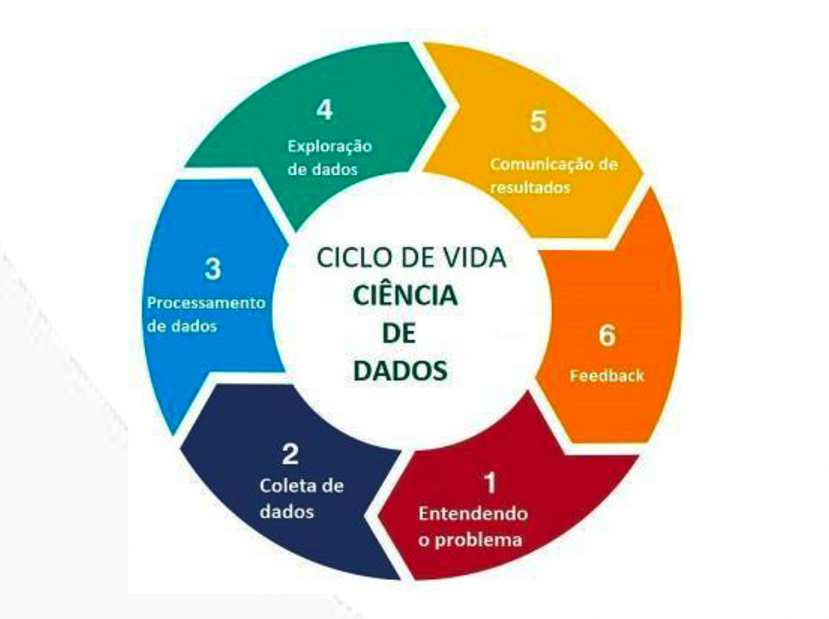
O que é Analise de dados
Arte de analisar dados crus e transformá-los em informação
O objetivo da análise é sempre otimizar os resultados de um modelo

Slide 3
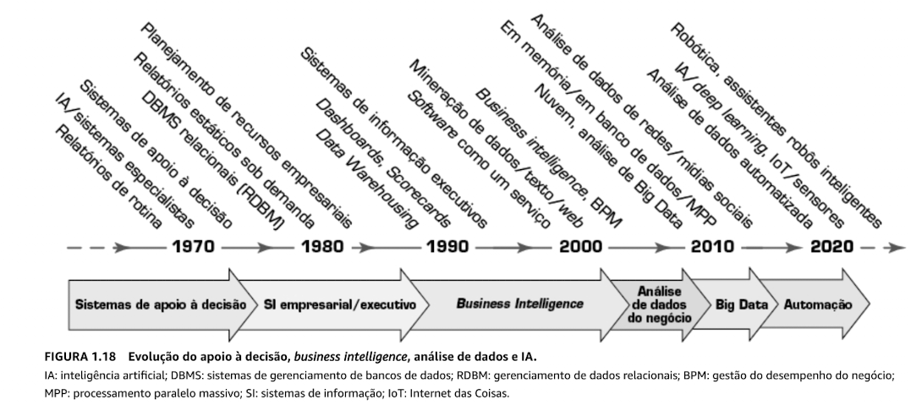
Evolução do apoio computadorizado à Análise/Ciência de dados
Link para discussão:https://www.1x.tech/neo

Slide 4
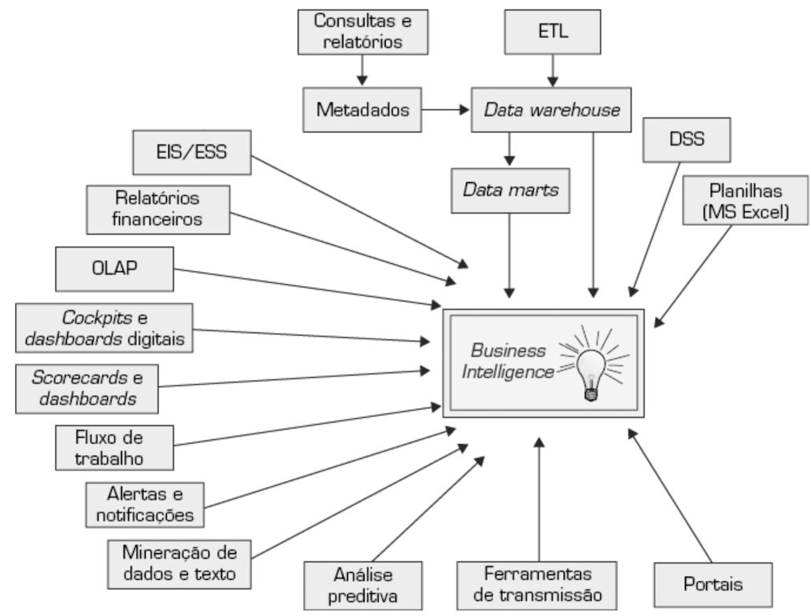
Evolução da Inteligência de Negócios

Slide 5
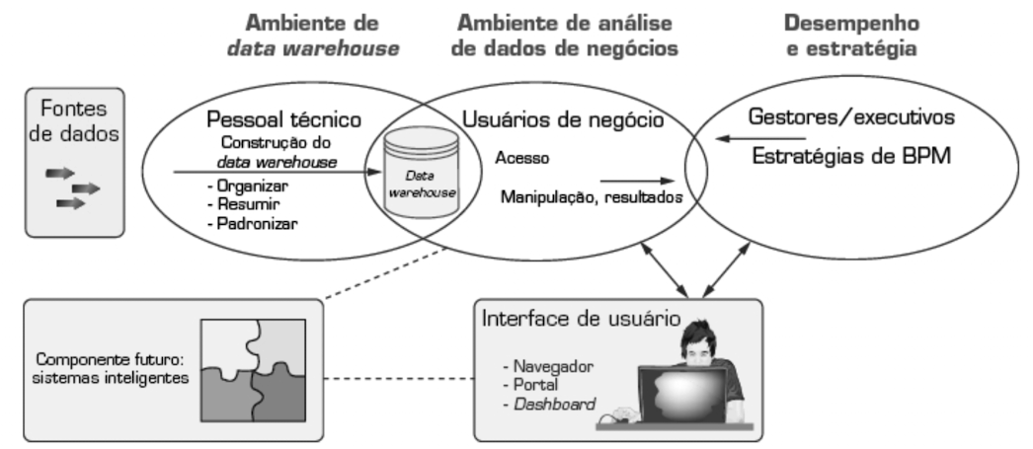
Arquitetura de Inteligência de Negócios

Slide 6
Análise exploratória de dados

Slide 7
Análise exploratória: Fonte e formatos de dados
Images, videos, audio, Flash, live streams, podcasts, etc.
Media
Social Media
Twitter, Linkedin, Facebook, Tumblr, Blog, SlideShare, YouTube, Google+, Instagram, Flickr, Pinterest, Vimeo, WordPress, IM, RSS, Review, Chatter, Jive, Yammer, etc.
XLS, PDF, CSV, email, Word, PPT, HTML, HTML 5, plain text, XML, JSON, etc.
Medical devices, smart electric meters, car sensors, road cameras, satellites, traffic recording devices, processors found within vehicles, video games, cable boxes, assembly lines, office building, cell towers, jet engines, air conditioning units, refrigerators, trucks, farm machinery, etc..
Docs
Sensor data
Government, weather, competitive, traffic, regulatory, compliance, health care services, economic, census, public finance, stock, OSINT, the World Bank, SEC/Edgar, Wikipedia, IMDb, etc.
Public Web
Machine Log
Data
Event logs, server data, application logs, business process logs, audit logs, call detail records (CDRs), mobile location, mobile app usage, clickstream data, etc.
Archives of scanned documents, statements, insurance forms, medical record and customer correspondence, paper archives, and print stream files that contain original systems of record between organizations and their customers
Archive
Business
Apps
Project management, marketing automation, productivity, CRM, ERP content management system, HR, storage, talent management, procurement, expense management Google Docs, intranets, portals, etc.

Slide 8
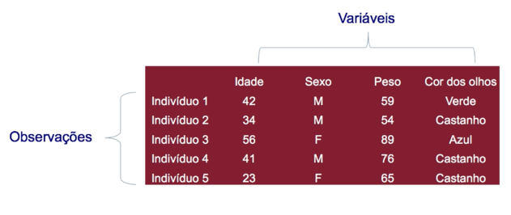
Variáveis e observações

Slide 9
Análise exploratória: Dados
Tipos de Dados
Os conjuntos de dados são compostos por dois tipos de dados: dados qualitativos e dados quantitativos
Dados
Qualitativos
Quantitativos
Consiste de atributos, rótulos ou entidades não numéricas
(Categóricos)
Consiste de medições numéricas ou contagens
(Numéricos)

Slide 10
Análise exploratória: Dados Quantitativos
Descrevendo os dados numericamente
Descrevendo os dados
numericamente
Centralidade e Posição
Dispersão
Média
Amplitude
Mediana
Invervalo interquartil
Moda
Variância
Média Ponderada
Desvio Padrão
Percentís
Quartis

Slide 11
Medidas de posições

Slide 12
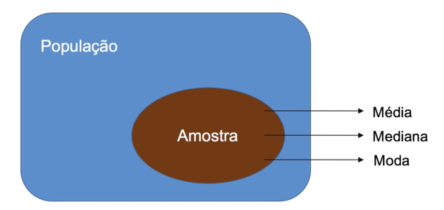
Medidas de Posição

Slide 13
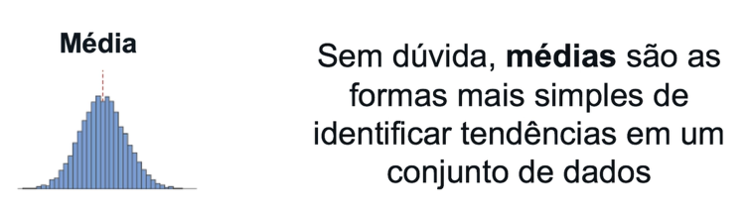
Medida de posição: Média
Cuidado! Outliers podem impactar o valor

Slide 14
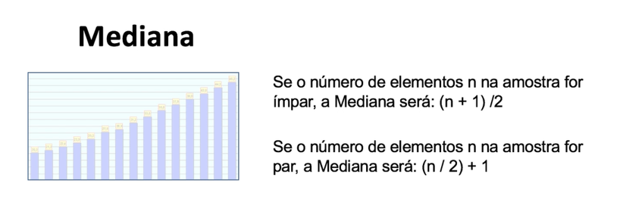
Medidas de posição: Mediana
Divide os elementos da amostra ao meio. 50% são menores que a mediana e 50% da amostra maiores.
• A mediana pode ser mais representativa, pois não é afetada por outliers.
🎯 Exemplo:
Se um grupo de 10 pessoas tem salários de R$ 2.000 a R$ 5.000, mas um CEO ganha R$ 100.000, a média será muito maior do que a maioria ganha, distorcendo a realidade.

Slide 15
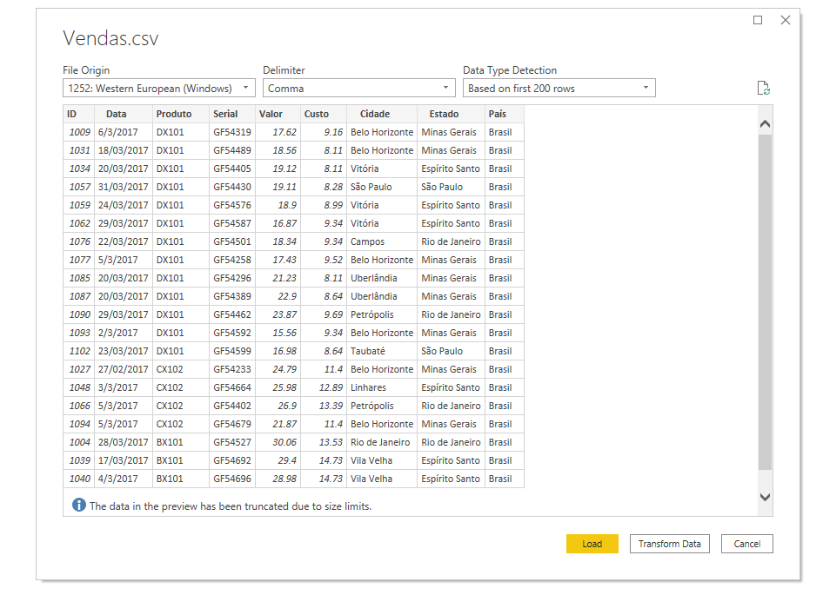
Calculando posições com Power BI
Carregue o arquivo Vendas.CSV
Clique no data view e crie as medidas ( modelagem)

Slide 16

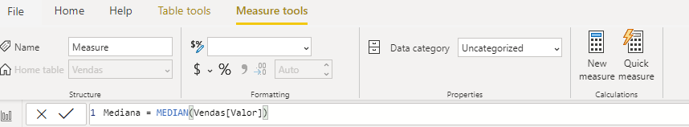
Criando as medidas com formulas e DAX ( media,mediana e moda)

Slide 17
Tabela de Frequência

Slide 18

Tabela de frequência
Medidas de posição:
  Média, moda e mediana
Medidas de dispersão ( quão dispersos em relação à medida central):
  Desvio padrão e variância
Estas medidas são boas em amostras e para selecionar uma amostra é necessário usar uma Tabela de Frequência

Slide 19
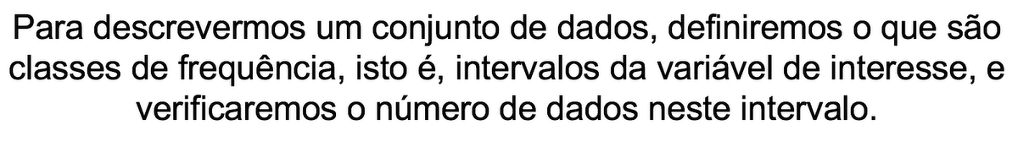

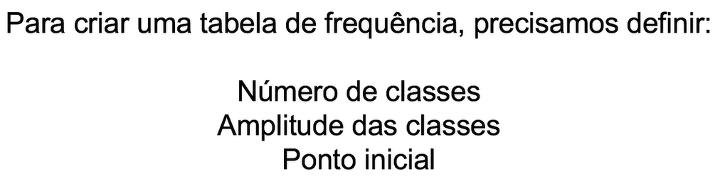
Tabela de frequência

Slide 20
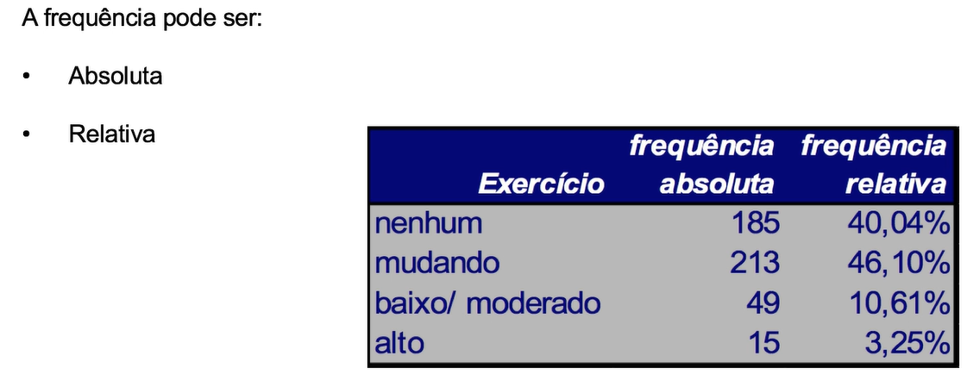
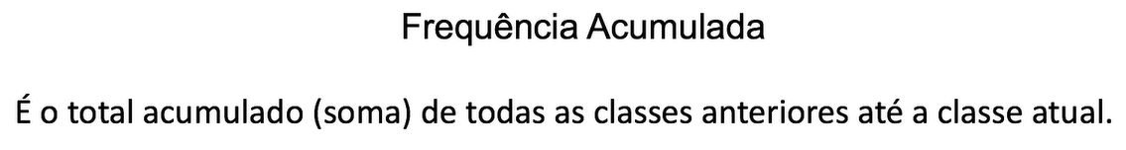
Tabela de frequência

Slide 21
Criando tabela de frequência com o Power BI
Carregue o arquivo Vendas.CSV
Clique no data view e crie as medidas ( modelagem)

Slide 22
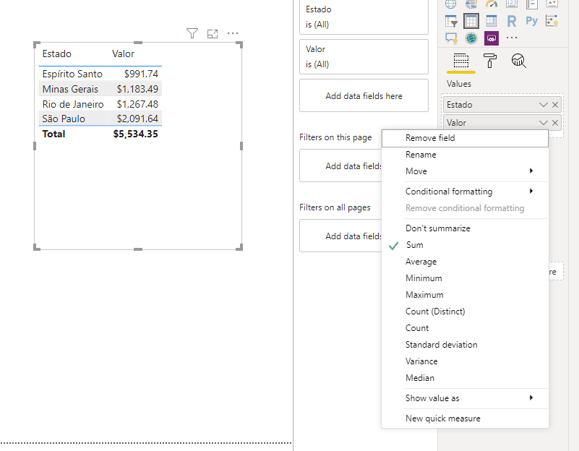
Tabela de frequência de vendas por estado
Insira a visualização TABELA
Insira os campos estado e valor
Veja que as estatísticas ( media, variância e mediana) podem ser obtidas facilmente através das propriedades dos campos

Slide 23
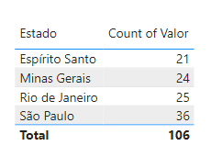
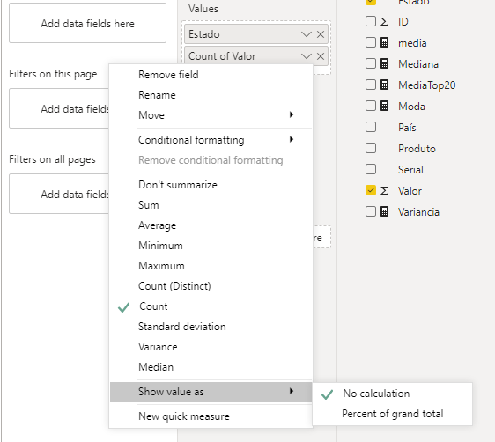
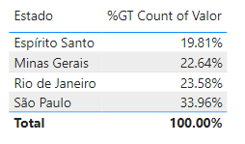
Tabela de frequência de vendas por estado
Altere a medida para CONTAGEM
Altere para visualizar em percentual
Frequência relativa
Frequência absoluta

Slide 24
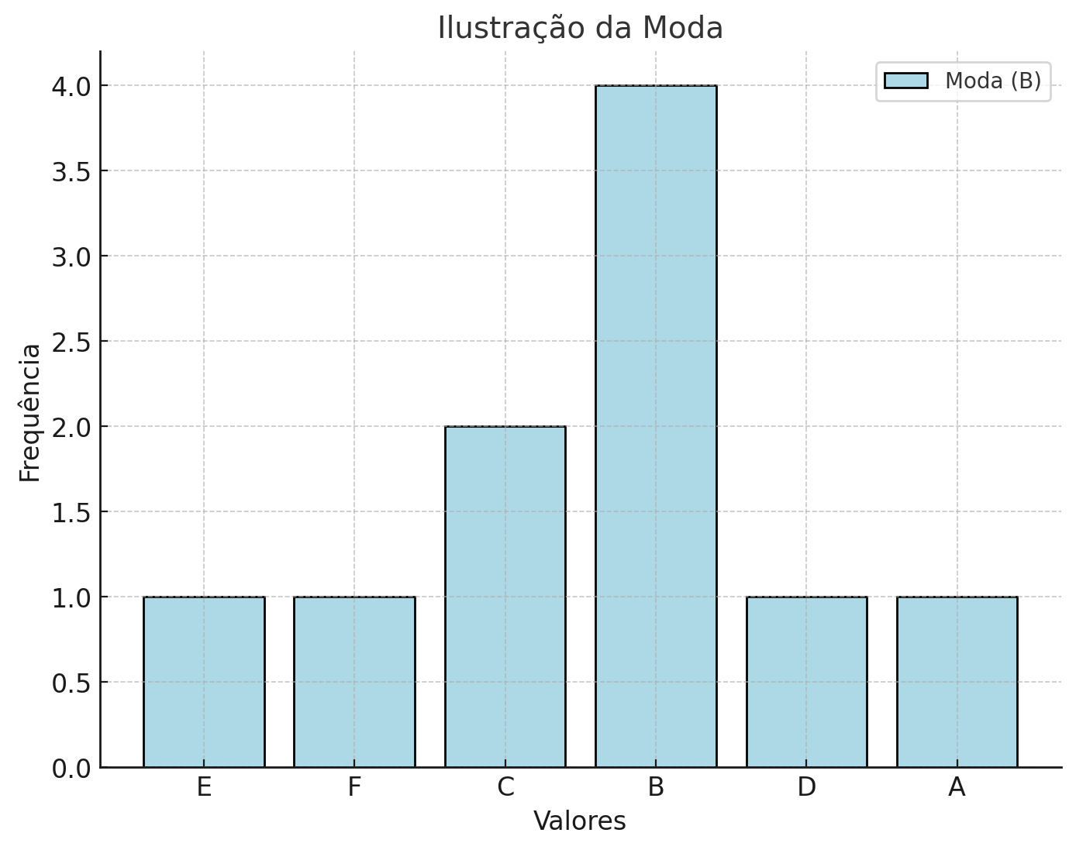
Moda
Valor de maior Frequência na amostra
O gráfico de barras mostra a frequência dos valores em um conjunto de dados
• O valor B aparece 4 vezes, sendo o mais frequente
• Esse valor é a moda, ou seja, o elemento que mais se repete na distribuição

Slide 25
Cálculo da Moda
A ausência dessa função direta se deve principalmente à natureza estatística da moda: variáveis podem ser amodais, bimodais ou multimodais, enquanto uma medida escalar no DAX precisa retornar um único valor pontual
Moda =
VAR TabelaFrequencias =
ADDCOLUMNS(
VALUES(VENDAS[VALOR]),
"@Frequencia", CALCULATE(COUNTROWS(VENDAS))
)
VAR TopModa =
TOPN(1, TabelaFrequencias, [@Frequencia], DESC, VENDAS[VALOR]),ASC)
RETURN
MINX(TopModa, VENDAS[VALOR])
Consome a coluna temporária [@Frequencia]
Desempate em Dados Multimodais: O segundo critério de ordenação (VENDAS[VALOR], ASC) e o MINX no retorno garantem que, em caso de empate de frequência (duas modas), o DAX retorne um valor em vez de quebrar a medida
Contexto de Filtro: Usar CALCULATE(COUNTROWS(...)) dentro do ADDCOLUMNS faz a transição de contexto linha a linha sobre a lista de valores únicos gerada por VALUES
Moda Categórica (Texto): Esse mesmo padrão funciona perfeitamente para colunas de texto (como Categoria_Produto ou Regiao), bastando substituir o campo numérico pela coluna nominal desejada

Slide 26
Contornando o problema da Moda com valor único
Moda Quantidade (Completa) =
VAR TabelaFrequencias =
ADDCOLUMNS(
VALUES('base_vendas_estatistica'[Quantidade]),
"@Frequencia", CALCULATE(COUNTROWS('base_vendas_estatistica'))
)
VAR MaxFrequencia = MAXX(TabelaFrequencias, [@Frequencia])
VAR ValoresMaisFrequentes =
FILTER(
TabelaFrequencias,
[@Frequencia] = MaxFrequencia
)
RETURN
CONCATENATEX(
ValoresMaisFrequentes,
'base_vendas_estatistica'[Quantidade],
", ",
'base_vendas_estatistica'[Quantidade],
ASC
)

Slide 27
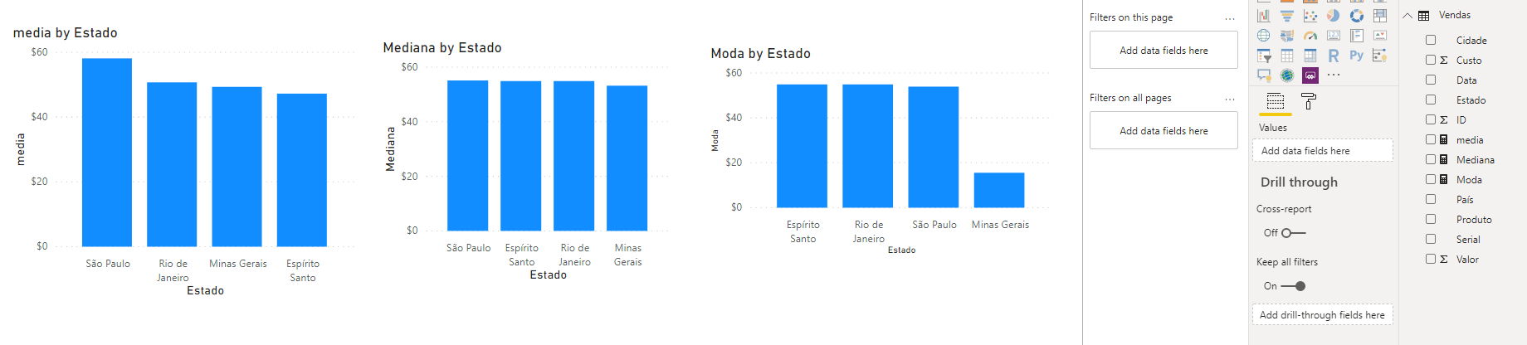
Visualizando as medidas

